Slide 1
Spring Web Project
PART 2. 8.페이징 처리 – 컨트롤러와 프리젠테이션 계층

Slide 2
Objectives
단계별 화면의 테스트와 확인
화면 하단의 페이징 처리
목록 화면과 정보 유지하기
조회, 수정, 삭제와 정보 유지하기

Slide 3
화면 하단의 페이징 처리
전달되는 데이터에 따라 데이터의 출력이 정상적인 것을 확인한 후에 목록 페이지의 하단의 페이징 처리를 구현
페이징 처리에 필요한 데이터
시작 페이지 번호(startPage) – 예를 들어 화면상에 10개의 페이지 번호를 출력한다고 했을 때, 현재 페이지가 1에서 10의 사이에 있는 번호라면 시작 페이지는 1이 되어야 합니다. 만일 시작 페이지의 번호가 1이 아니라면 ‘이전(prev)’으로 갈 수 있는 링크가 제공되어야 합니다.
끝 페이지 번호(endPage) – 시작 페이지 번호부터 몇 개의 번호를 보여주어야 하는지를 결정해야 합니다. 이때 영향을 미치는 것이 전체 데이터의 개수입니다. 예를 들어 전체 데이터가 65개이고, 현재 페이지가 5페이지라면 시작 페이지 번호는 1이고, 끝 페이지 번호는 7(65개이므로 7페이지까지는 표시)이 되어야 합니다.
전체 데이터의 개수(totalCount) – 끝 페이지 번호를 계산할 때 전체 데이터의 개수를 이용해서 최종적으로 끝 페이지의 번호가 결정됩니다. 만일 끝 페이지 번호보다 많은 양의 데이터가 존재한다면 ‘뒤로(next)’ 갈 수 있는 링크가 추가로 붙게 됩니다.
이전 페이지 링크(prev) – 맨 앞의 페이지 번호가 1이 아니라면 화면상에 링크를 통해서 이전 페이지를 조회할 수 있어야만 합니다.
이후 페이지 링크(next) – 맨 뒤의 페이지 이후에 더 많은 데이터가 존재하는 경우 이동이 가능하도록 링크를 제공합니다.

Slide 4
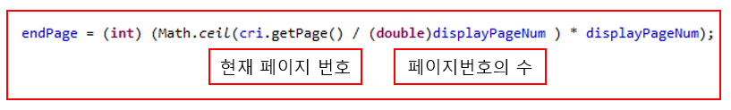
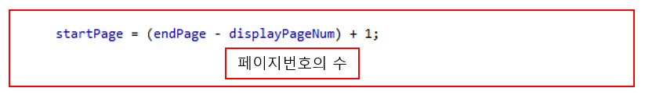
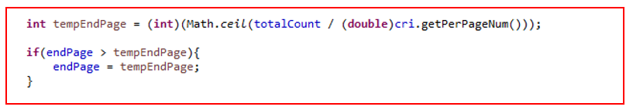
페이징 처리의 계산
endPage 구하기
startPage 구하기
totalCount와 endPage의 재계산
prev와 next의 계산

Slide 5
페이징 처리를 위한 클래스 설계
클래스의 작성을 위해서 필요한 데이터
외부에서 입력되는 데이터(org.zerock.domain.Criteria에 이미 존재)
page: 현재 조회하는 페이지의 번호
perPageNum: 한 페이지당 출력하는 데이터의 개수
DB에서 계산되는 데이터
totalCount: SQL의 결과로 나온 데이터의 전체 개수
계산을 통해서 만들어지는 데이터
startPage
endPage
prev
next

Slide 6
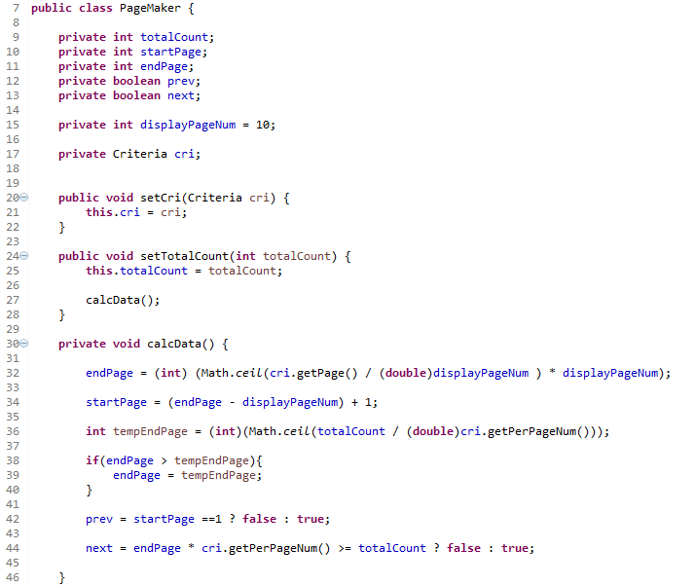

Slide 7
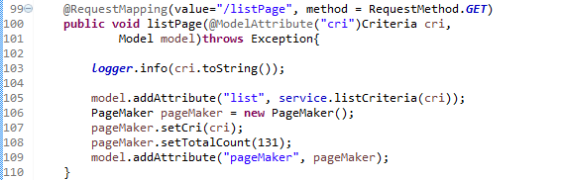
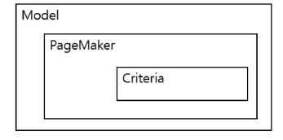
BoardController와 뷰처리
우선적으로 화면에 필요한 데이터의 숫자를 고정하고 실행해서 올바르게 화면이 구성되는지 확인
뷰로 전달되는 Model객체의 구조

Slide 8
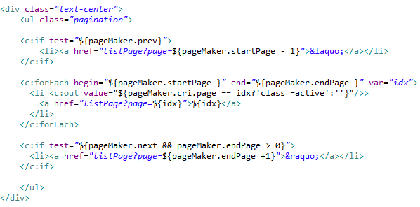

목록 페이지인 listPage.jsp의 처리
/WEB-INF/views/board/listPage.jsp의 일부

Slide 9
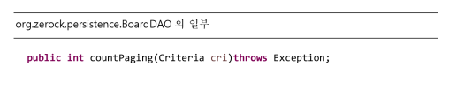
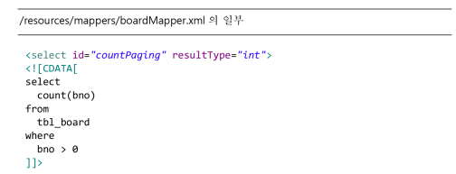
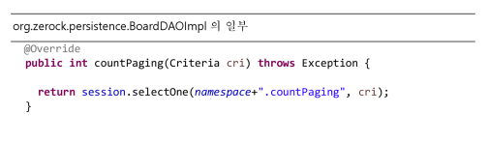
페이징 처리를 위한 카운팅 SQL

Slide 10
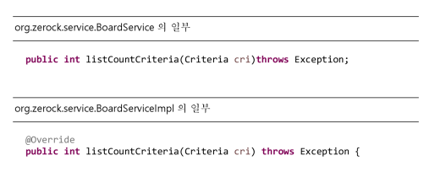

BoardService의 카운팅 처리

Slide 11
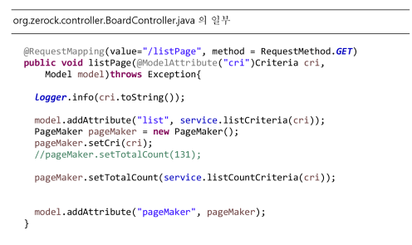
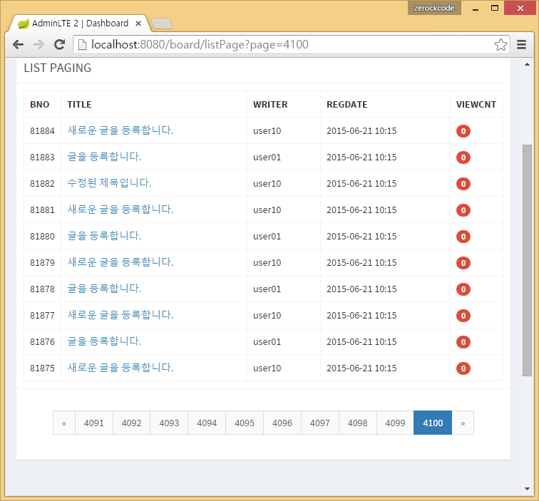
BoardController의 수정

Slide 12
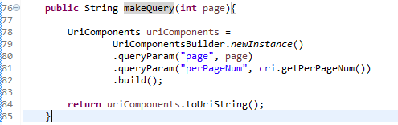
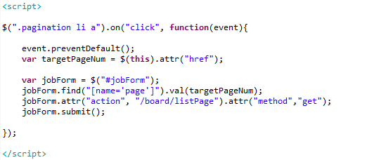
페이징 처리의 개선을 위한 팁
스프링 MVC의 UriComponentsBuilder를 이용한 링크 생성
JavaScript를 이용하는 링크 처리
org.zerock.persistence.PageMaker.java의 일부

Slide 13
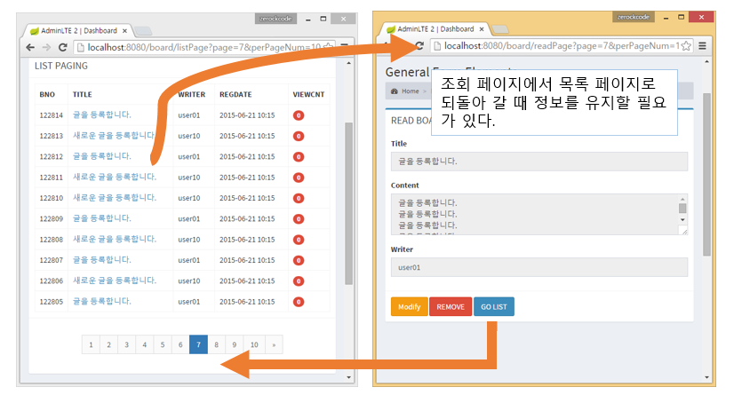
목록 페이지와 정보 유지하기
조회에서 다른 목록을 가기 위해서는 현재 페이지 번호와 페이지당 데이터의 숫자를 알아야만 가능

Slide 14
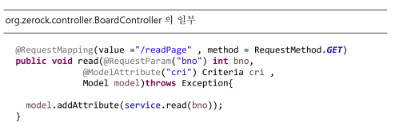
BoardController의 수정

Slide 15
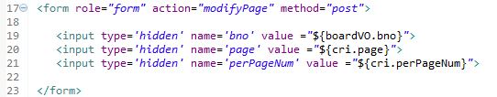

readPage.jsp의 작성
/WEB-INF/views/board/readPage.jsp의 일부
/WEB-INF/views/board/readPage.jsp의 일부

Slide 16
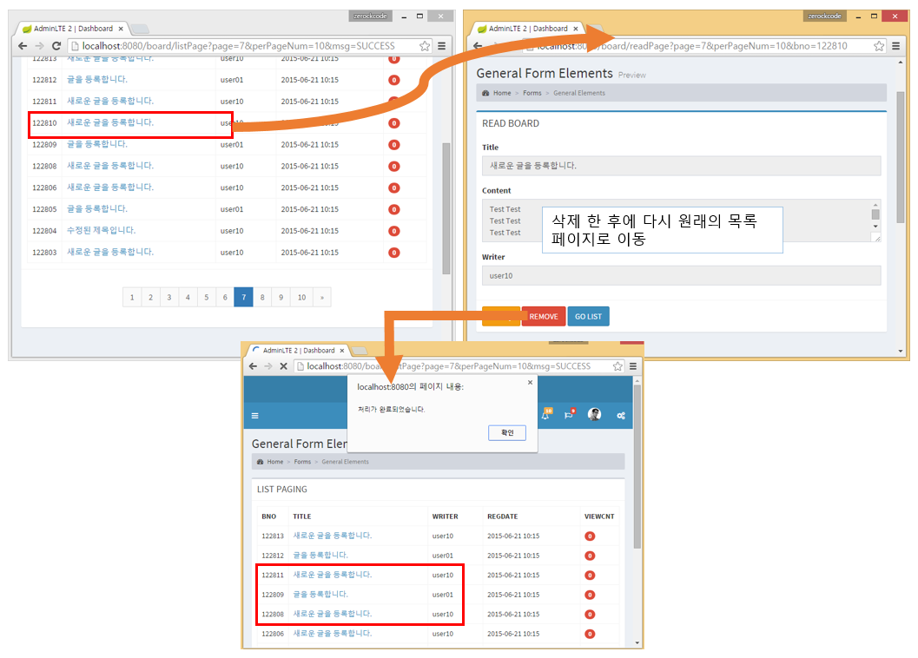
삭제 페이지의 처리

Slide 17
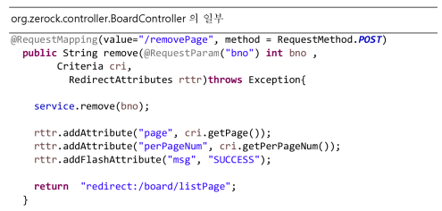
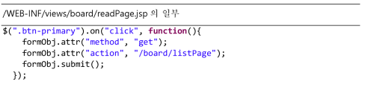
삭제 처리를 위한 BoardController의 수정

Slide 18
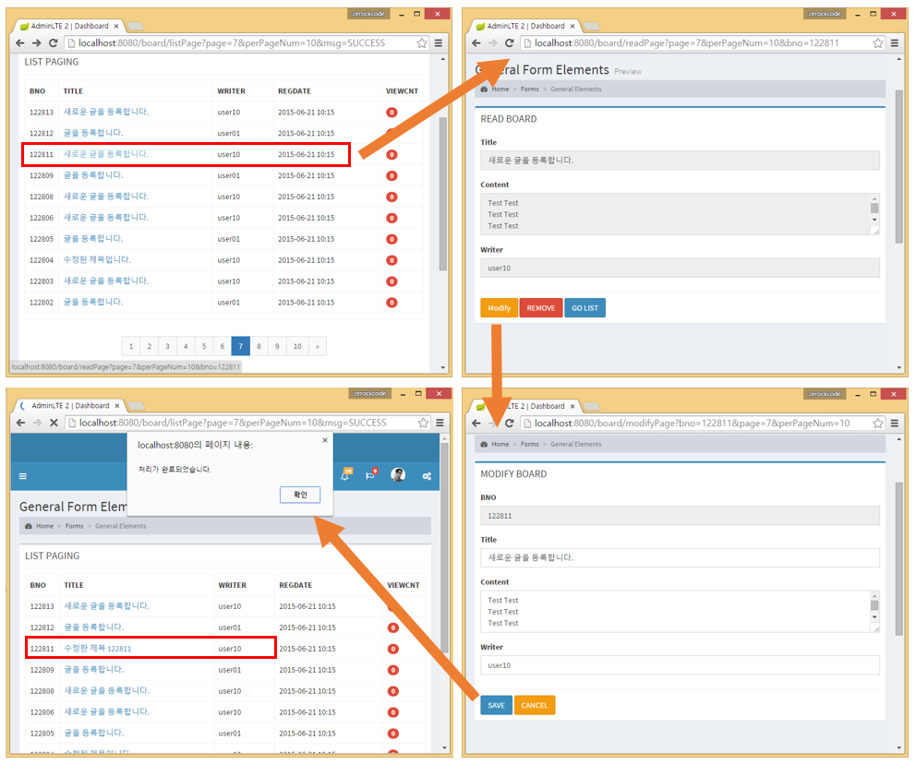
수정의 처리

Slide 19
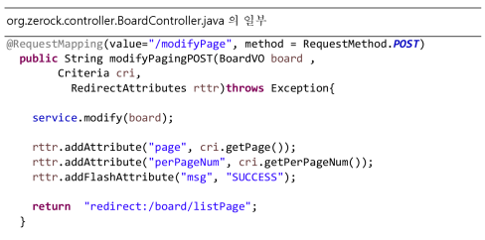
수정 처리를 위한 변경

